Slide 1
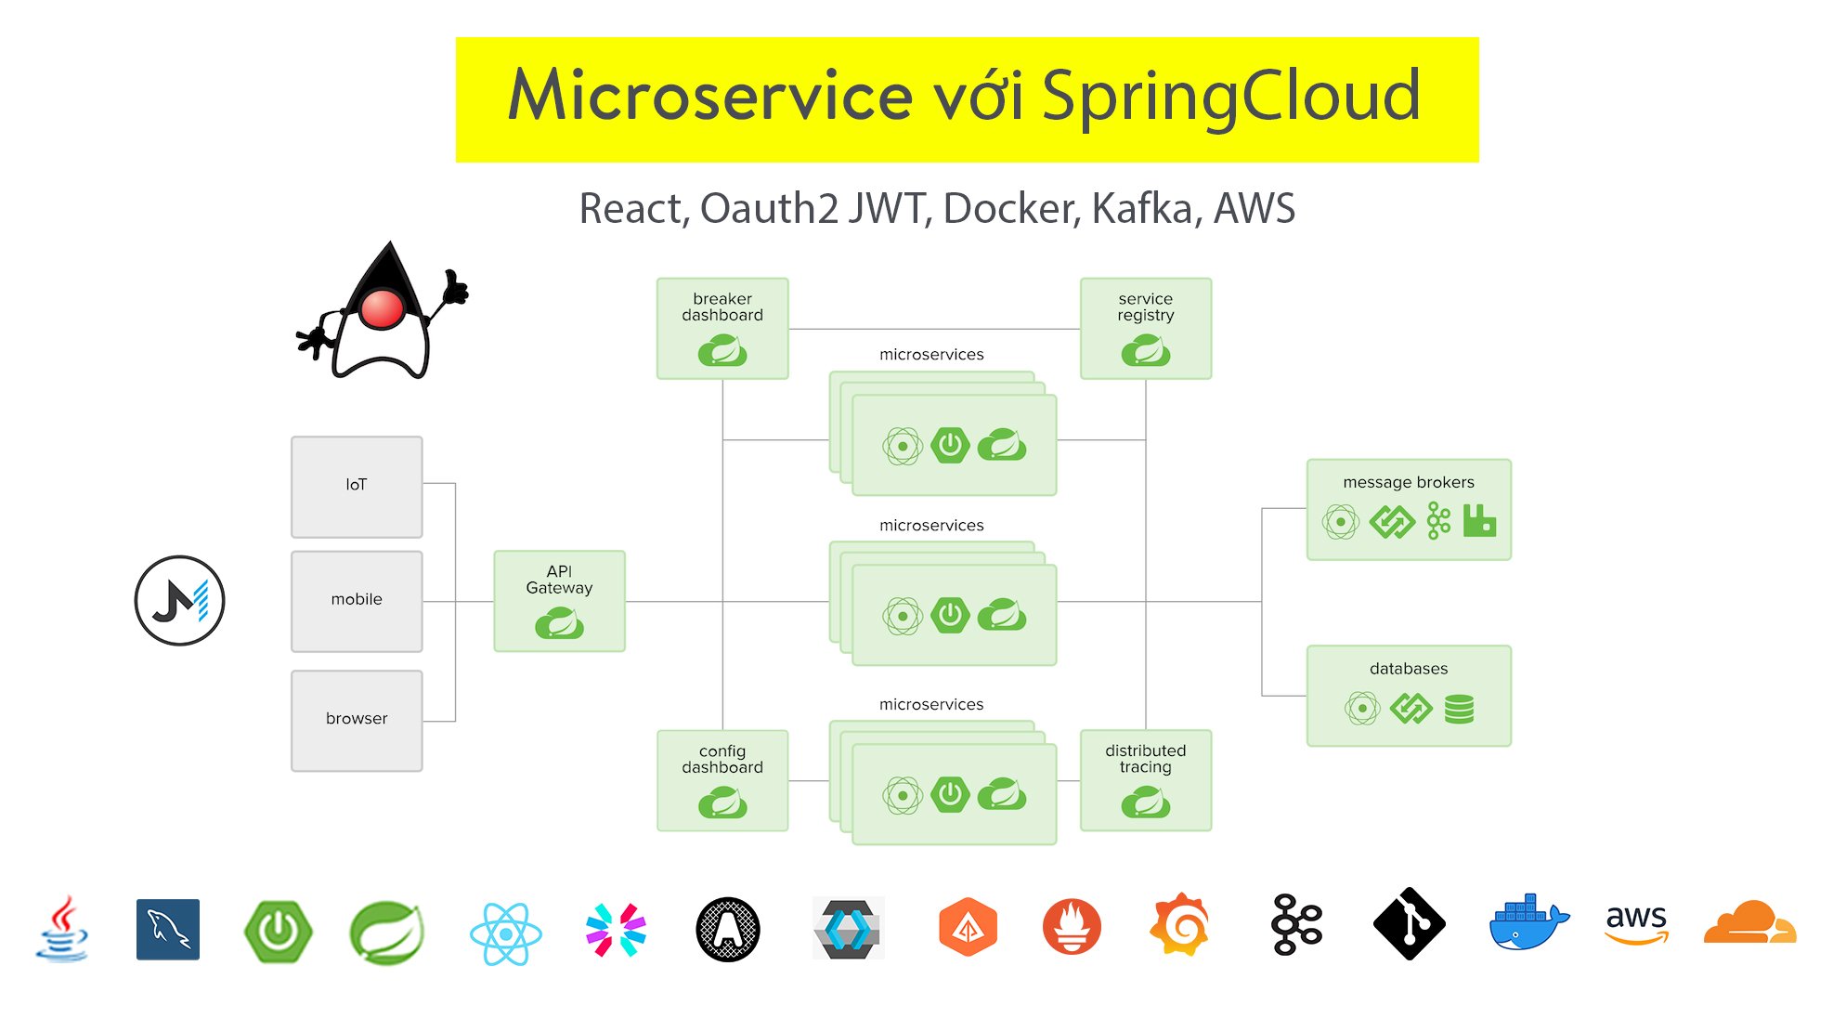

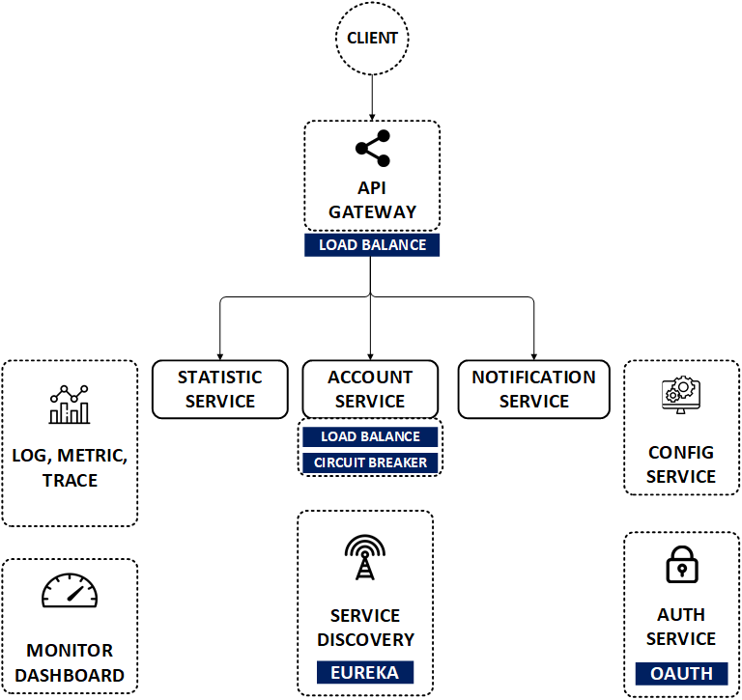

Microservices OAuth2 Security & React Js

Slide 2
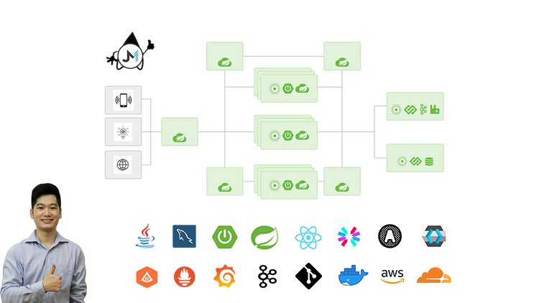
Những gì sẽ học
System Design trong microservice
Gateway, Config, Discovery, OpenFeign
Thiết kế cân bằng tải Spring LoadBalance
Bảo mật với Keycloak (IDP) OPENID
Docker Linux, Git
Async Pattern với Kafka
Observation: Logs, Metrics, Trace với Zipkin, Granfana, Prometheus, Spring Admin Monitor

Slide 3


https://jmaster.io/course/microservices-with-spring-cloud
https://www.udemy.com/course/microservices-voi-spring-cloud-oauth2-docker-kafka/

Slide 4
Cập nhật thêm…
Kong Gateway
CQRS với Kafka
Saga Pattern

Slide 5

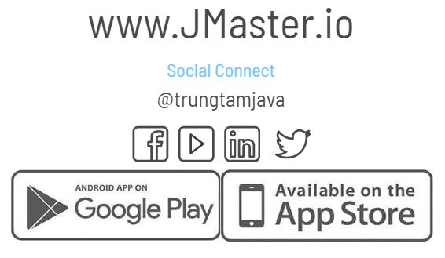
Thanks!
Any questions?

